Slide 1



UBND QUẬN LONG BIÊN
TRƯỜNG MẦM NON TUỔI HOA
LĨNH VỰC PHÁT TRIỂN THẨM MỸ
Đề tài: Dạy trẻ gấp máy bay giấy
Giáo viên thực hiện: Bùi Thị Hồng Nhung

Slide 2


Slide 3


Slide 4

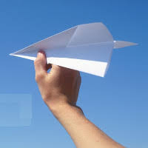
Vừa rồi chúng mình đã được vận động theo giai điệu vui nhộn của bài hát “Anh phi công ơi” rồi phải không?
Đố các con biết cô Nhung có cái gì đây nào?
À đúng rồi, đó là chiếc máy bay giấy đấy các con ạ. Và đây cũng là bài học ngày hôm nay cô muốn hướng dẫn chúng mình “Gấp máy bay bằng giấy”

Slide 5
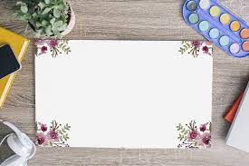
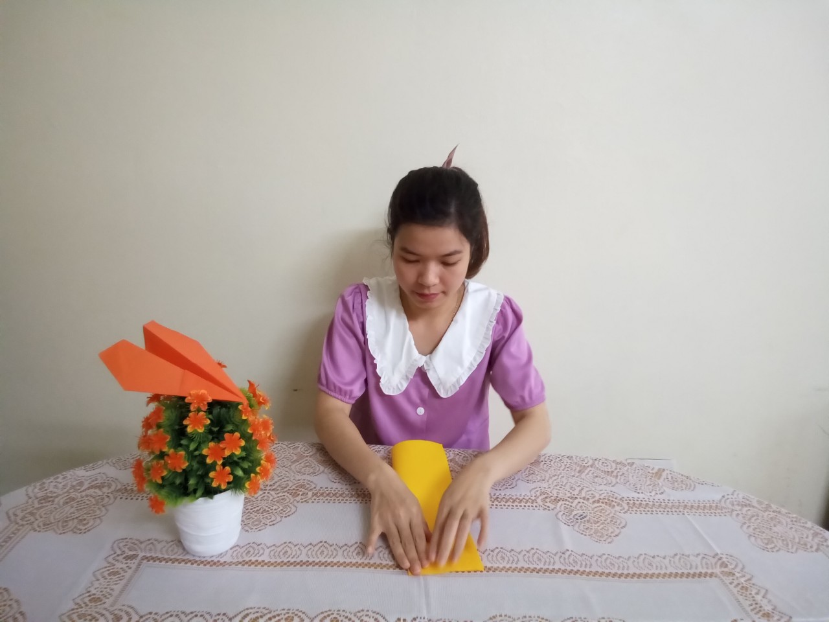
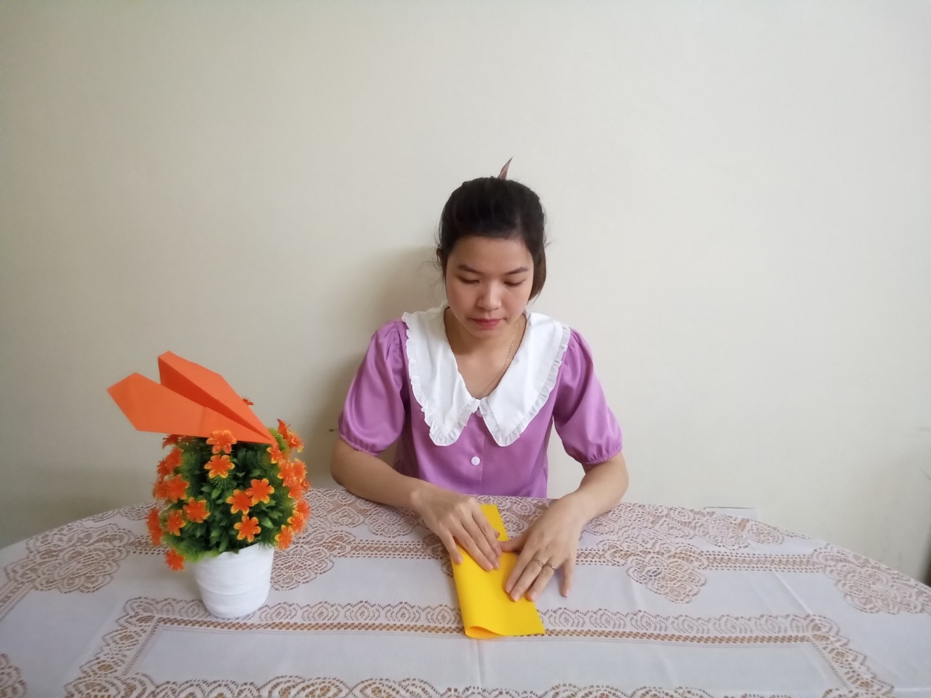
Bước 1: Cô gấp đôi tờ giấy theo chiều dọc của giấy, cô dùng tay miết để tạo thành nếp gấp

Slide 6
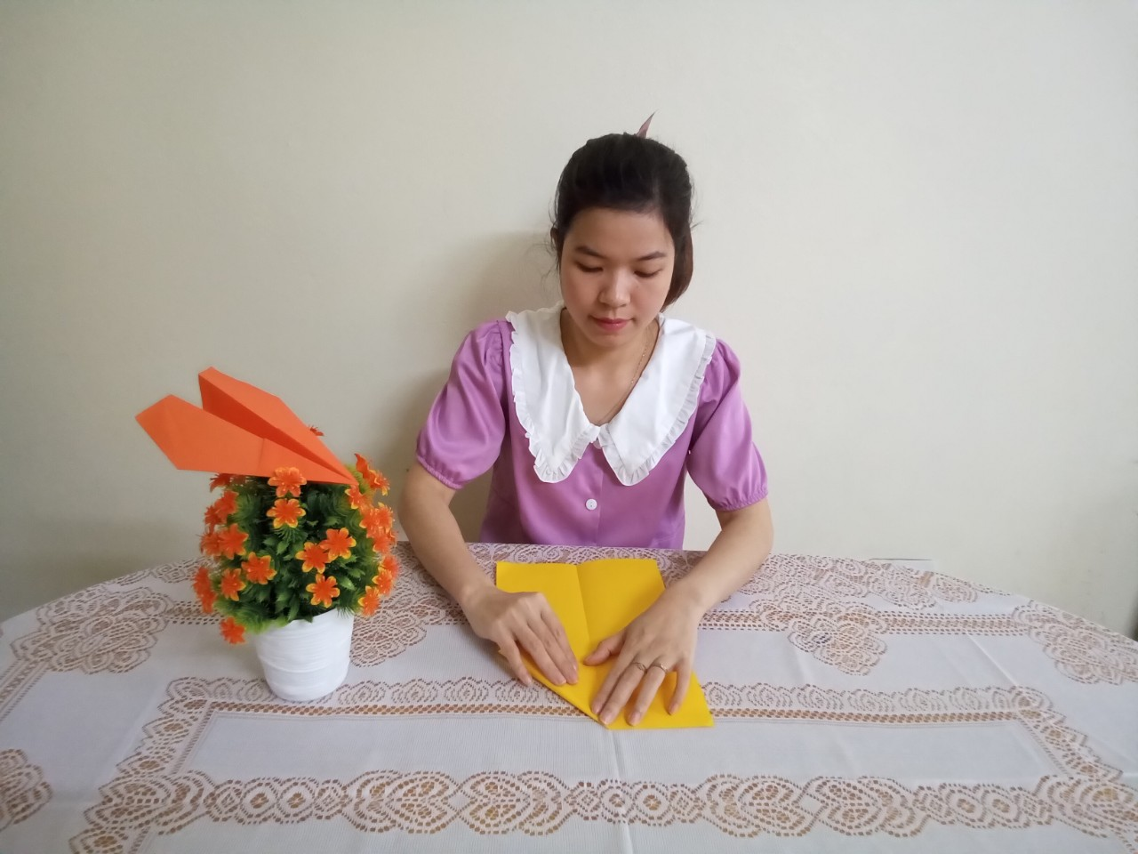
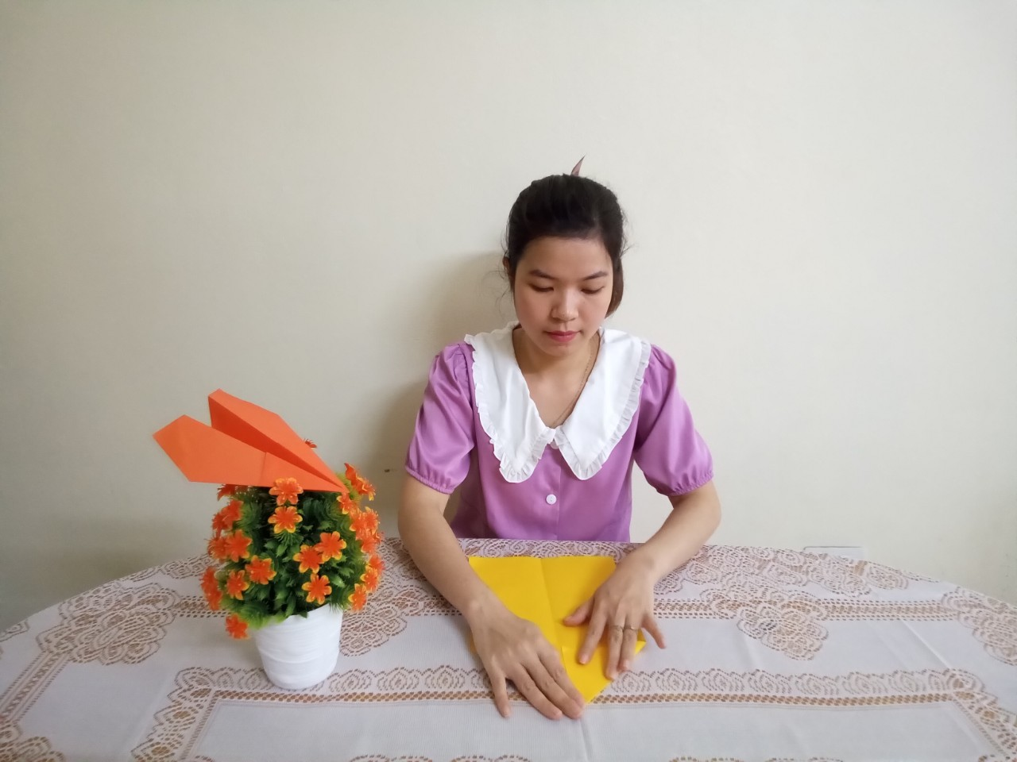
Bước 2: Cô mở tờ giấy ra, lấy góc nhọn ở phía trên tờ giấy gấp lại sao cho mép của tờ giấy trùng với nếp gấp ban đầu. Cô làm tương tự với bên còn lại.

Slide 7
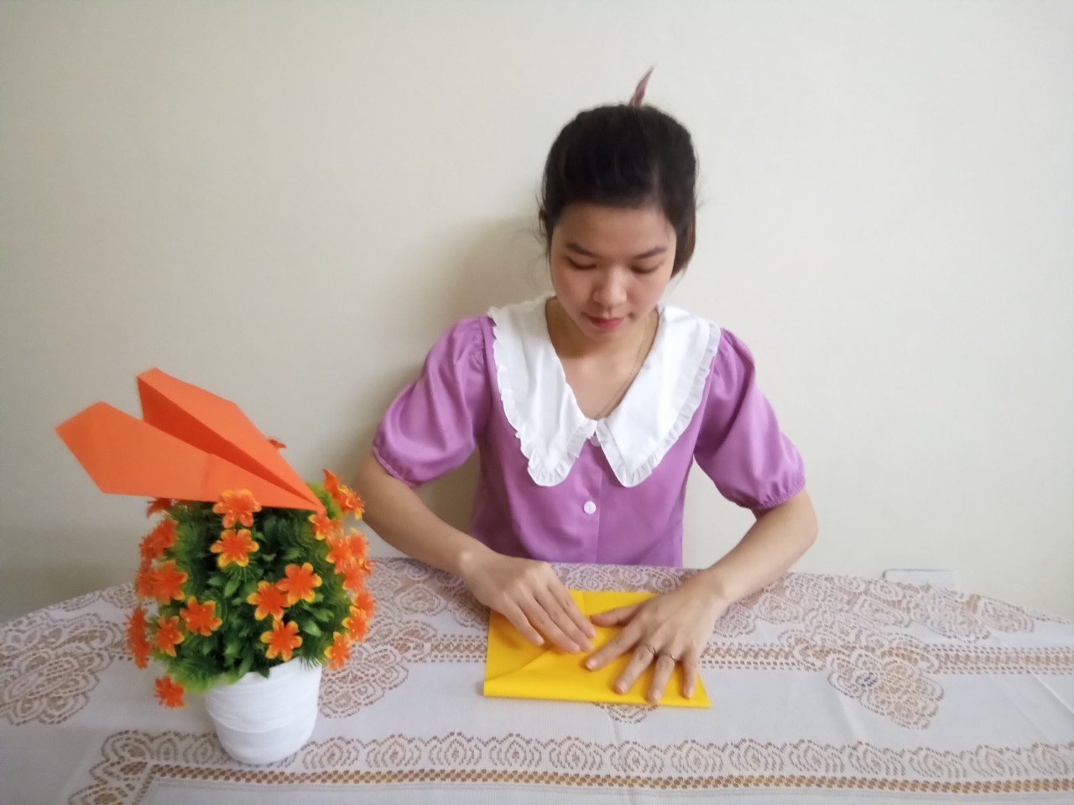
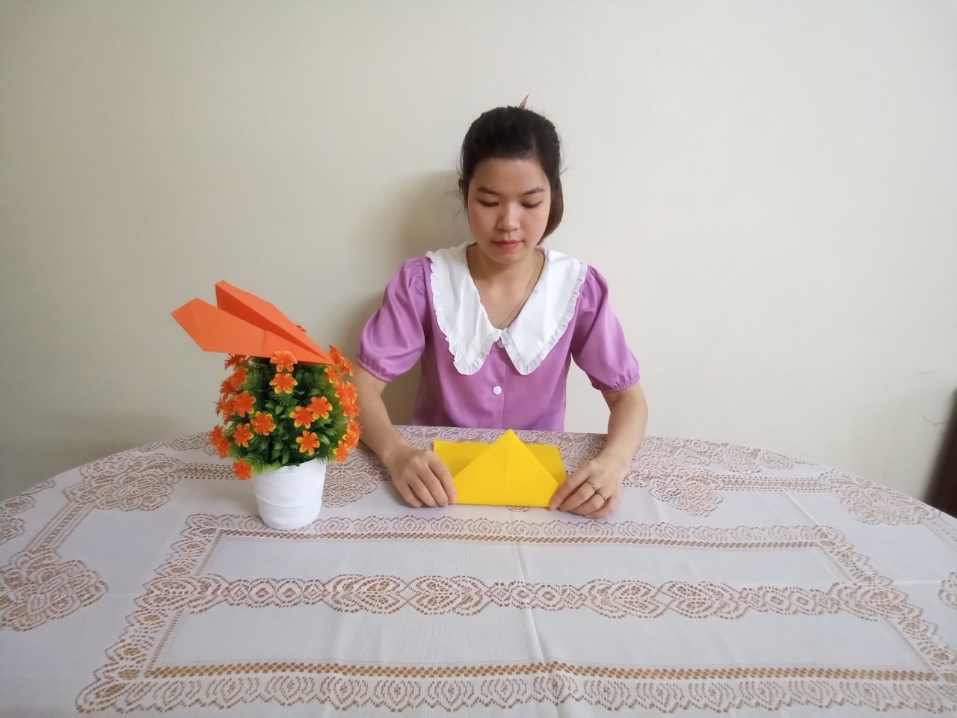
Bước 3: Cô lấy đỉnh nhọn làm trung tâm, gấp xuống dưới sao cho nếp gấp trùng khít với nếp gấp ban đầu.

Slide 8
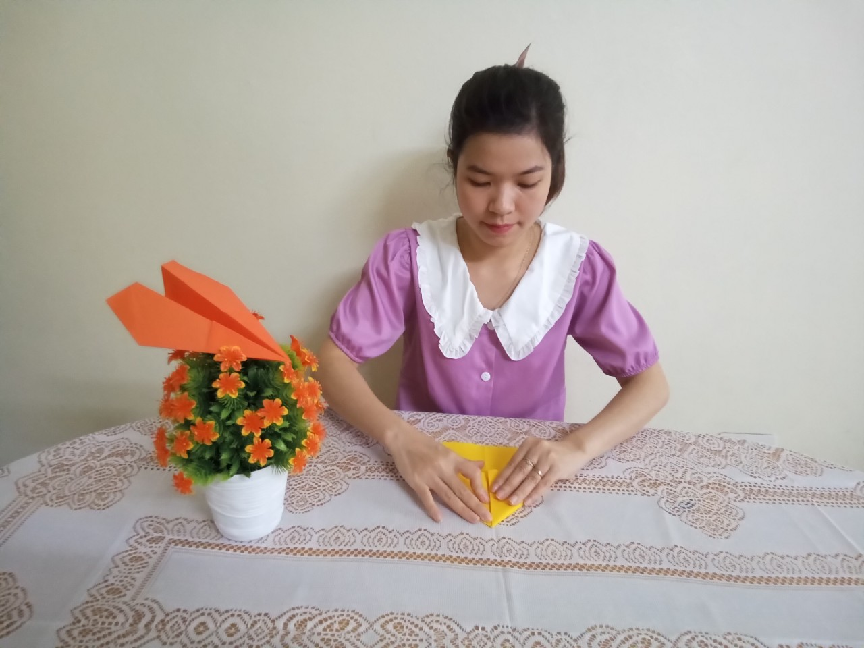
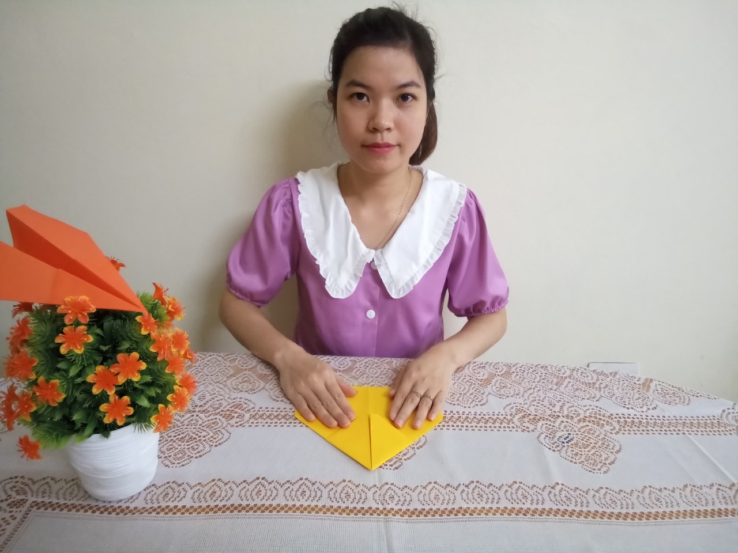
Bước 4: Cô lật mặt sau của tờ giấy, lấy nếp gấp làm trung tâm, cô gấp 2 bên vào giữa sao cho mép giấy trùng với nếp gấp ban đầu.

Slide 9
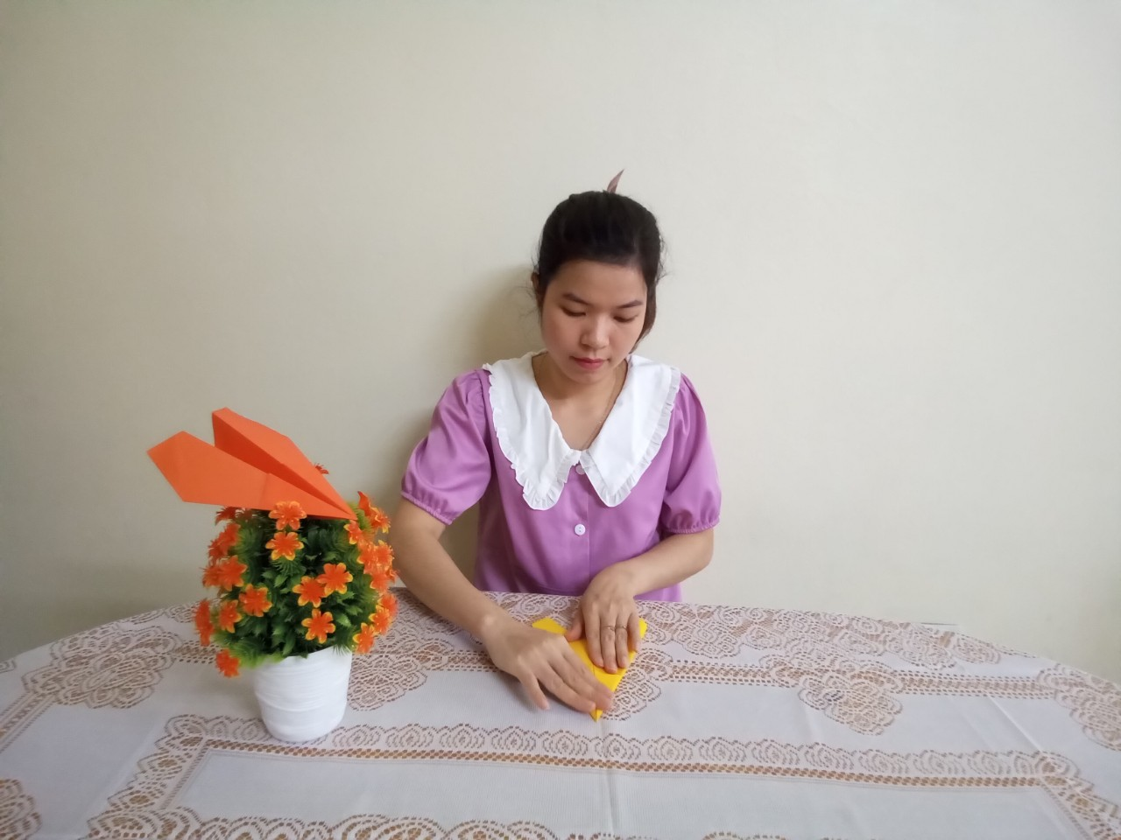
Bước 5: Cô lấy góc nhọn ở phía trên làm trung tâm, cô tiếp tục gấp lại sao cho mép giấy trùng với nếp gấp ban đầu. Cô làm tương tự với bên còn lại

Slide 10
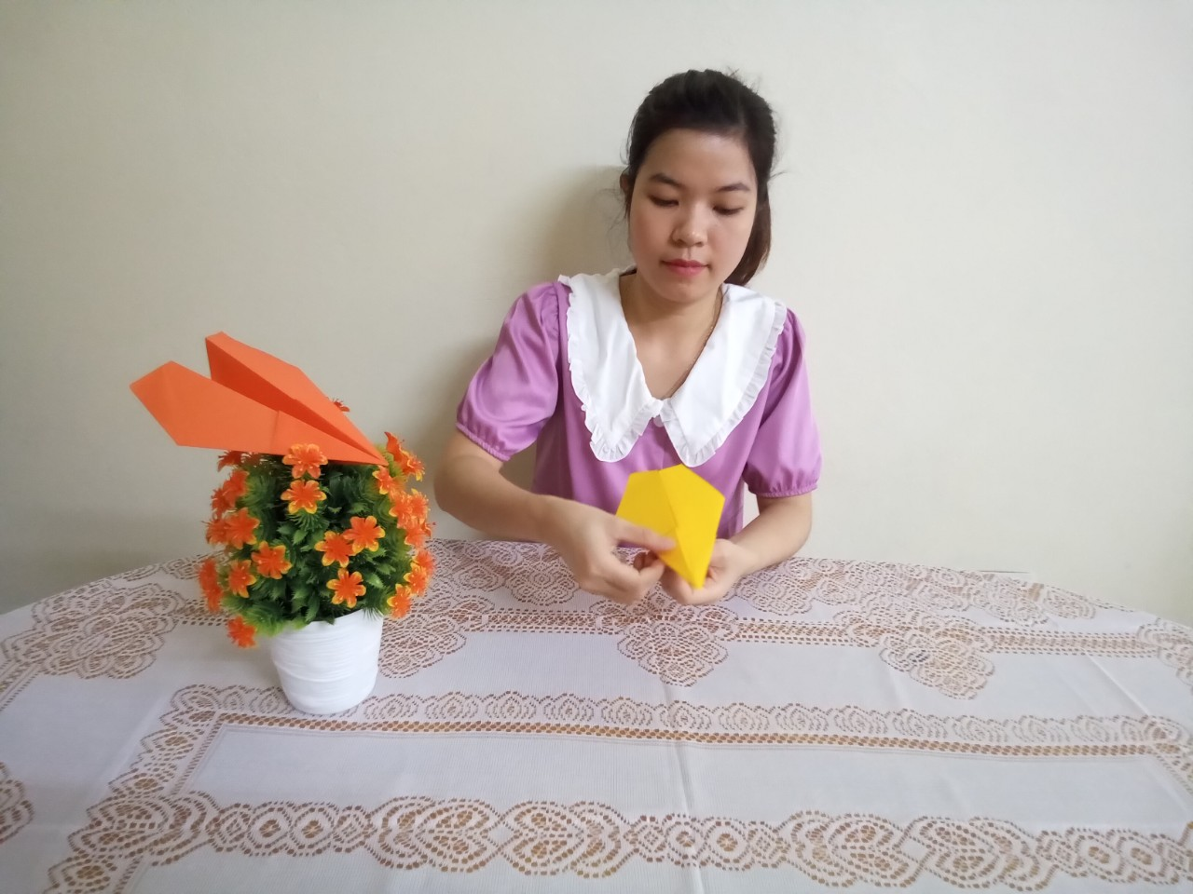
Bước 6: Cô nhẹ nhàng mở cánh của chiếc máy bay ra

Slide 13


